Slide 1
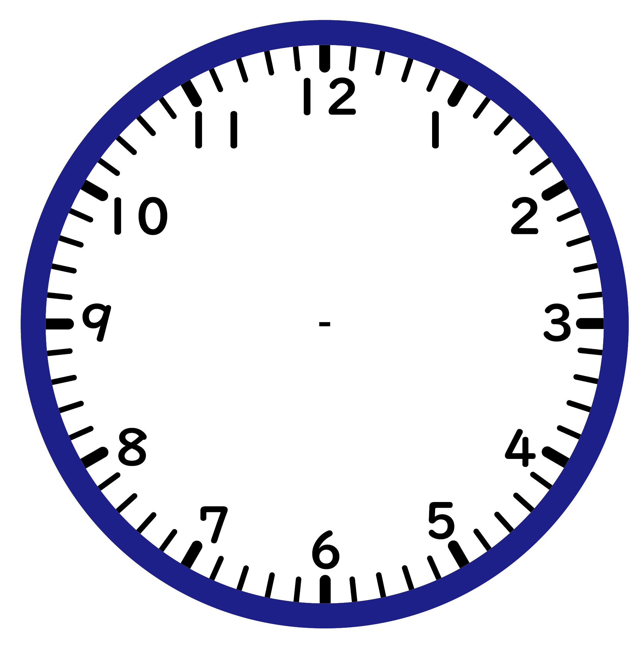
1時間後
2時

Slide 2
20分後
12時25分

Slide 3
3時間後
4時30分

Slide 4
15分後
10時5分

Slide 5
45分後
12時55分

Slide 6
4時間前
8時15分

Slide 7
25分後
7時10分

Slide 8
40分前
2時25分

Slide 9
35分前
4時

Slide 10
10時間後
9時55分

